Slide 1
Grundlagen KAoA
Teil 1:
Das System von „Kein Abschluss ohne Anschluss“ (KAoA) Berufswahlkompetenz

Slide 2
Inhalt der Powerpoint
Teil 1 Das System von „Kein Abschluss ohne Anschluss“ (KAoA) Berufswahlkompetenz
Teil 2 Standardelemente in der Sek I unter Berücksichtigung regionaler Bezüge
Teil 3 Anschlussmöglichkeiten nach der Sekundarstufe I
Teil 4 Standardelemente in der Sek II unter Berücksichtigung regionaler Bezüge
Teil 5 Aufgaben der Schule Innerschulische Koordination Vernetzung und regionale Partner
Teil 5 Handwerkszeug für StuBos

Slide 3
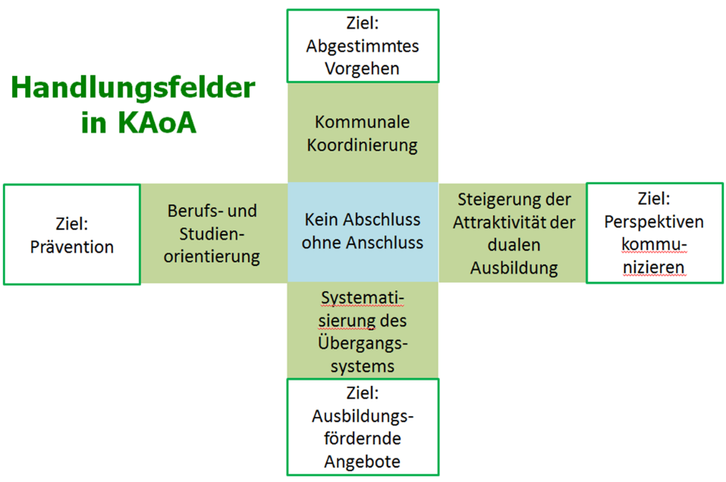
KAoA
Umsetzung von KAoA in vier zentralen Handlungsfeldern (HF)
HF IV: Kommunale Koordinierung
HF III: Steigerung der Attraktivität der dualen Ausbildung
HF II: Übergänge gestalten
HF I: Berufliche Orientierung

Slide 4
Angebot an Anschlüssen ist unübersichtlich
Quelle: studiTrainees, Baustein: Studienstrukturen und Studieninhalte, Download unter: www.stubo-schulungen.de

Slide 5
Ausbildungs- und Studienabbrüche
Jahr | Neue Auszubildende - Schulabschluss | Schulform
2019 | 40,7% | FOR
2019 | 24,3% | Hauptschulabschluss
2019 | 29,3% | AHR / FHR
Jahr | Vorzeitige Ausbildungsvertragslösungsquote
2018 | 26,5
2019 | 26,9
https://www.bmbf.de/bmbf/shareddocs/downloads/files/21-04-28-bbb-2021.pdf?__blob=publicationFile&v=1
Jahr | Studienabbruchquote Absolventenjahrgänge
2018 | Bachelor: Universität 32% / Fachhochschule 27%
2018 | Master: Universität 19% / Fachhochschule 17%
www.dzhw.eu
Notes:
Die Zahl der Abbrüche bei Ausbildung und Studium ist hoch.
Wir alle wissen, dass nicht alle SuS, die das Abitur erreichen, auch studierfähig sind.
Und viele SuS stolpern in eine Ausbildung oder in eine Studium, die dann doch nicht die Richtige ist.

Slide 6
KAoA
„Kein Abschluss ohne Anschluss“:
Das System von „Kein Abschluss ohne Anschluss“ (KAoA)
landesweit einheitliches und aufeinander aufbauendes Gesamtsystem der Beruflichen Orientierung
Beförderung eines nachhaltigen und systematischen Übergangs von der Schule in den Beruf
Eröffnung einer Anschlussperspektive für allen jungen Menschen
Kooperation aller relevanten Akteure, Institutionen und Angebote

Slide 7
KAoA: Ziele für Schülerinnen und Schüler
Jugendliche sollen befähigt werden, ihre Bildungs- und Berufsbiografien aktiv und eigenverantwortlich zu gestalten.
Jugendliche sollen durch breit angelegte Informationsmöglichkeiten und der Erfahrungssammlung in der Arbeitswelt ihr individuelles Berufswahlspektrum erweitern.
Jugendliche sollen zu reflektierten Berufs- und Studienwahlentscheidungen kommen und realistische Ausbildungs- und/oder Studienperspektiven entwickeln.
Es gibt keinen Abschluss ohne Anschluss. Jedem Jugendlichen wird ein passgenauer und zielorientierter Weg im Übergangssystem aufgezeigt und angeboten.
Ziel im Endausbau des Landesvorhabens ist, allen jungen Frauen und Männern, die ausbildungsfähig und ausbildungswillig sind, eine verbindliche Ausbildungs-perspektive zu geben.

Slide 8
Berufswahlkompetenz
Informationsbeschaffung zu Berufen und deren Anforderungen
Nutzung von Analyseinstrumenten
Durchführung von Praktika
Umsetzung der verschiedenen Bewerbungsverfahren
Nutzung von Beratungs- und Unterstützungssystemen
Organisation und Dokumentation des Berufswahlprozesses
Orientierungsfähigkeit
Berufserkundungsfähigkeit
Entscheidungsfähigkeit
Berufsfindungsfähigkeit
Bewusstwerdung eigener Interessen und Fähigkeiten, Reflexionsfähigkeit der Selbsteinschätzung / Anforderungen

Slide 9
Entwicklung einer Anschlussperspektive in Phasen
Phasen
Entwicklung
Entscheidungen realisieren
Gestaltung der Übergänge
in Sek. I und Sek. II
BI
Ziel-
setzung:
Mindestens
zwei realistische
Anschlussperspektiven
entwickeln/ realisieren
Entscheidungen treffen
Praxis der Arbeitswelt
kennenlernen und
erproben
Die eigene Richtung finden
Abgleich Selbsteinschätzung
und Anforderungen
Jugendliche/r
Praktische Erfahrung machen
Praxisbezogen lernen und sich qualifizieren
Berufsfelder erkunden
und Informationensammeln
Ausgangslage: oft nur ein z.T.
unrealistisch ein-
geschätzter
„Traum-
beruf“
Informationen sammeln und
Berufe-Spektrum erweitern
Selbsteinschätzung überprüfen
Potenziale entdecken
und den eigenen Standort bestimmen
Orientierung finden/ Bewusstwerden
der eigenen Interessen und Fähigkeiten
persönliches Berufe-Spektrum
Notes:
Erst die Perspektive weiten, um mehr Möglichkeiten in Betracht zu ziehen als den einen Traumberuf,
dann in Verbindung mit Fähigkeiten und Neigungen den Fokus wieder einengen auf 2 Anschlussperspektiven.

Slide 10
4 Phasen Beruflicher Orientierung
Die Phasen korrespondieren mit Standardelementen:
Potenziale erkennen und als Planungsgrundlage für den individuellen Lernprozess nutzen
Berufsfelder kennenlernen
Praxis der Arbeitswelt kennenlernen und erproben
Ausbildung- oder Studienwahl konkretisieren, Übergänge gestalten

Slide 11
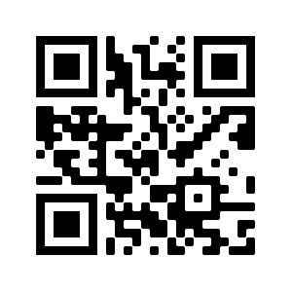
Internetauftritt der Kommunalen Koordinierung Düsseldorf
www.koko-dus.de
aktuelle Übersicht über die Standardelemente
Terminkalender
Praxishilfen
digitale Unterrichtsangebote
regionale Ansprechpartner*innen
Infos für Eltern & Schüler*innen
Kontaktdaten der Kommunalen Koordinierung, der Schulamtskoordination, der Bildungsberatung, des zdi-Netzwerks MINT Düsseldorf

Slide 12
Grundlagen KAoA
Bei Fragen:
Schulamtskoordinatorin Ute Scheid
ute.scheid@duesseldorf.de
Tel. 0211.8921947
Kommunale Koordinierung Düsseldorf
https://www.kommunale-koordinierung.com/kontakt/

